Slide 1

Autorem materiálu a všech jeho částí, není-li uvedeno jinak, je Malý Jiří.
Dostupné ze Školského portálu Karlovarského kraje www.kvkskoly.cz, materiál vznikl v rámci projektu Gymnázia Cheb s názvem Rozvoj školského portálu Karlovarského kraj
Notes:
1
1

Slide 2
PEROVÝ SPOJ
Předmět: TECHNICKÁ DOKUMENTACE
Mý 2012
Notes:
2

Slide 3
CÍL PREZENTACE
Napomoci vyučujícím při výkladu na téma:
Perový spoj
Práce se strojnickými tabulkami
Kótování – zápis kót
Tolerování
Určeno hlavně pro žáky KOVO OBORŮ
Autor: Jiří Malý
Notes:
3

Slide 4
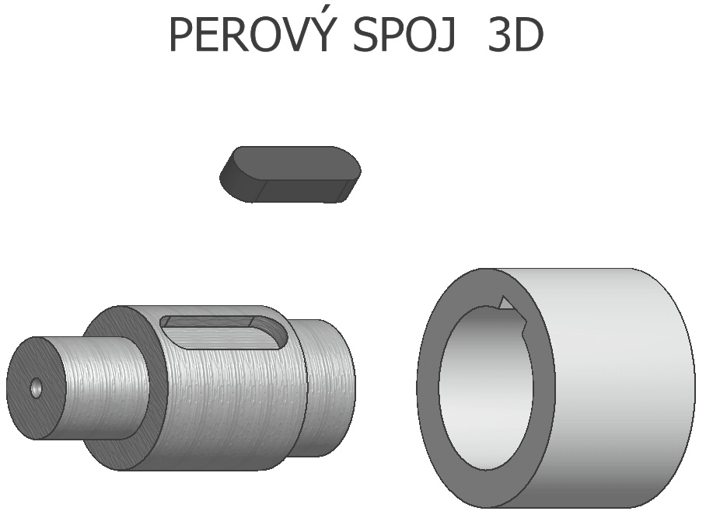
1.ukázka perového spoje
Notes:
4

Slide 5
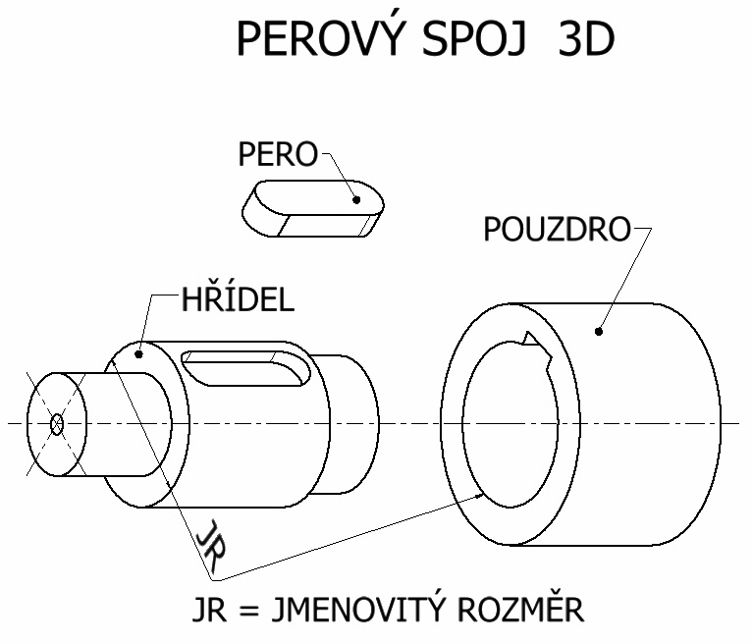
2.ukázka perového spoje
Notes:
5

Slide 6
Na následujícím snímku je výpis ze STROJNICKÝCH TABULEK str.463.
Jedná se o
PERA TĚSNÁ.
ČSN 02 2562
Tam najdeme potřebné hodnoty.
Notes:
6

Slide 7
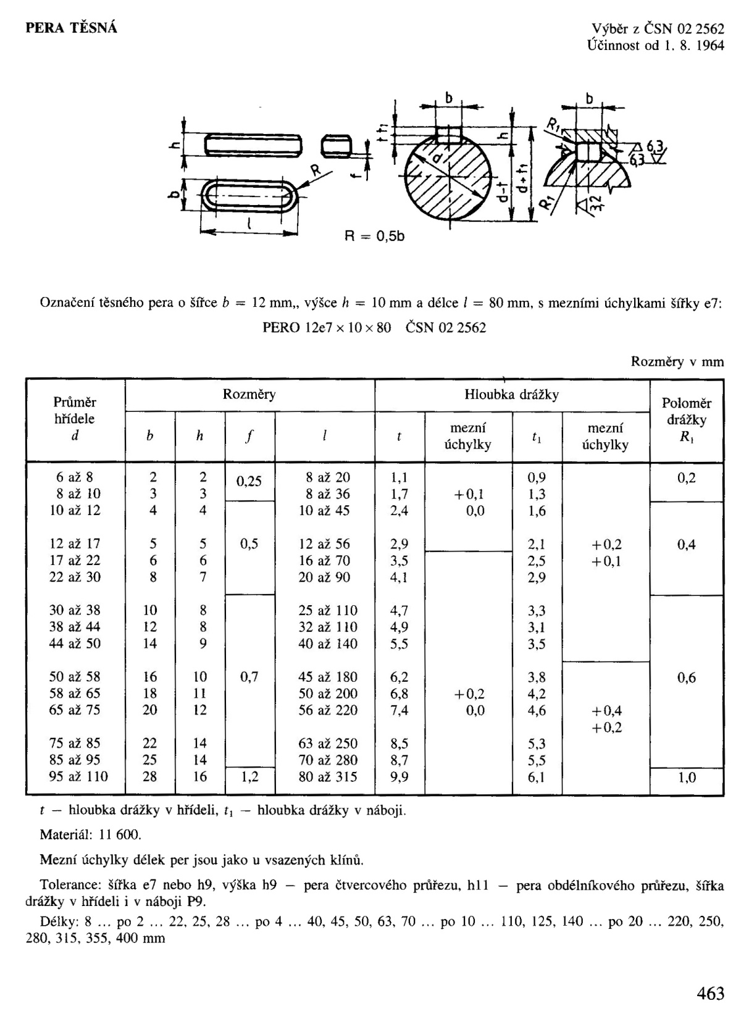
Notes:
7

Slide 8
Zadání
V následující tabulce č. 1 jsou zadány hodnoty jmenovitého rozměru (JR) hřídele a DÍRY. Jedná se o doplnění rozměrů pro pero těsné. Vyučující určí číslo příkladu.
Podle strojnických tabulek urči potřebné rozměry pro výrobu.
Doplň do přiložených slepých výkresů pro jednotlivé příklady dle pokynů vyučujícího.
Notes:
8

Slide 9
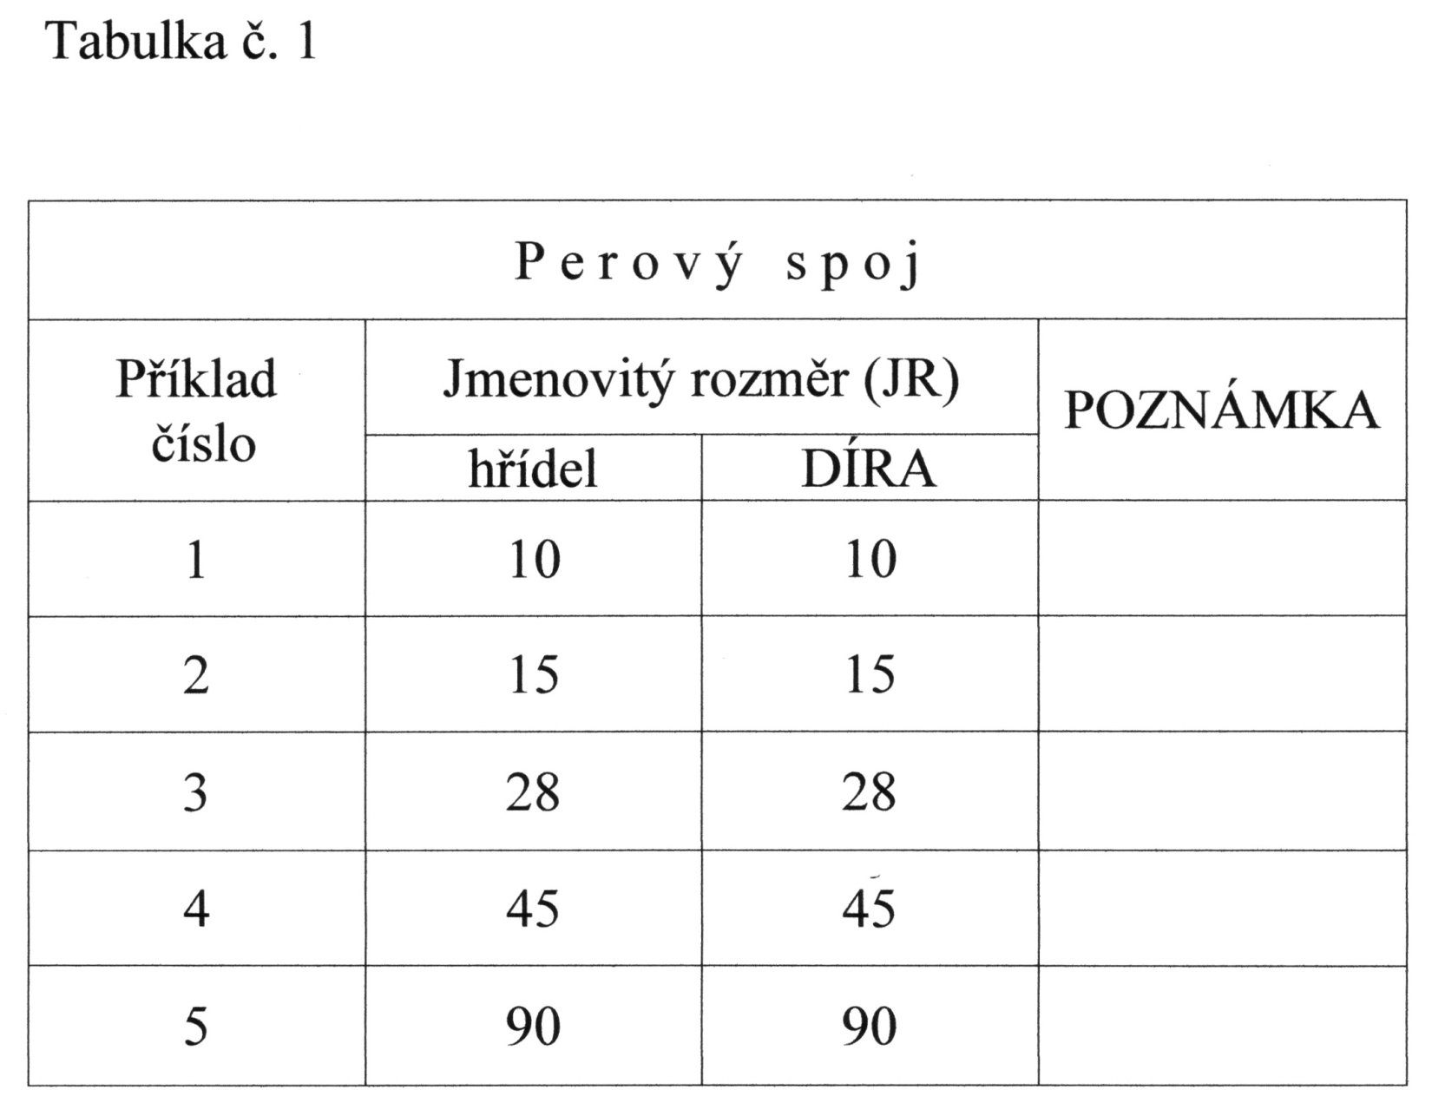
Tabulka č.1 – pro zadání příkladu
Notes:
9

Slide 10
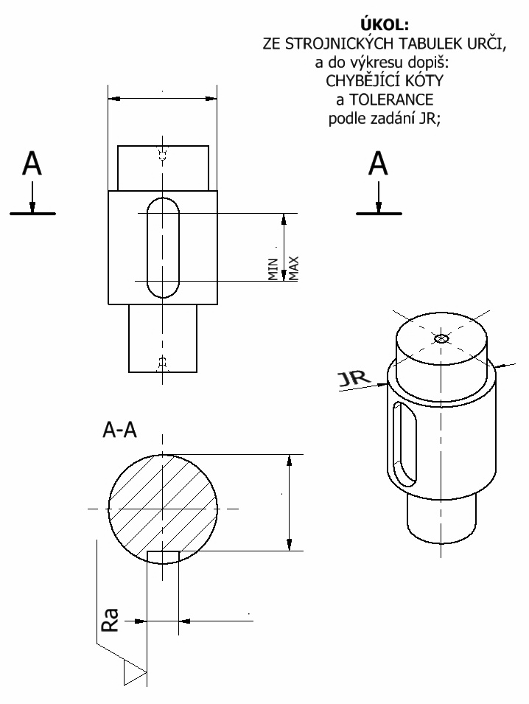
1. slepý výkres - předloha
Notes:
10

Slide 11
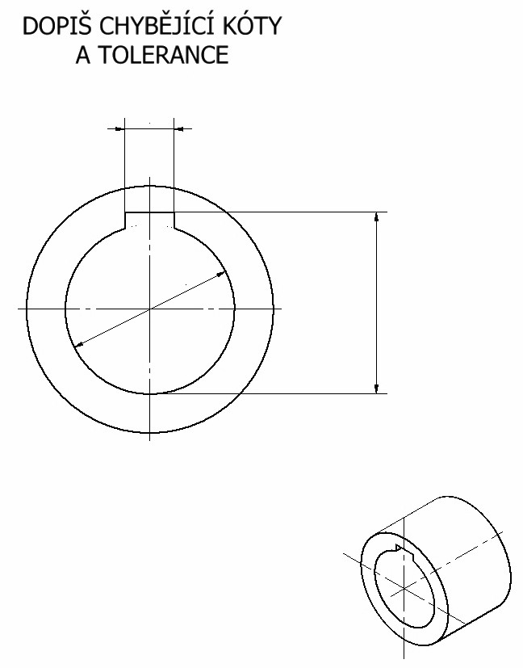
2. slepý výkres - předloha
Notes:
11

Slide 12
Na dalších 2 snímcích je příklad řešení pro:
hřídel JR Ø48mm
DÍRU JR Ø48mm
Notes:
12

Slide 13
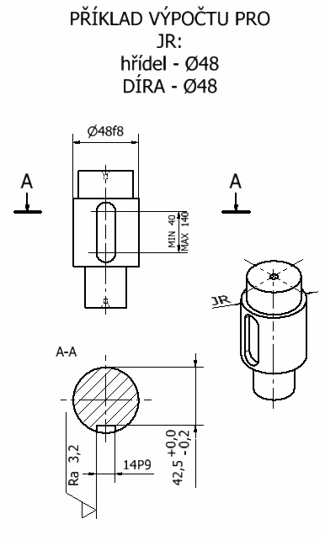
Vyřešený příklad – vzorový - hřídel
Notes:
13

Slide 14
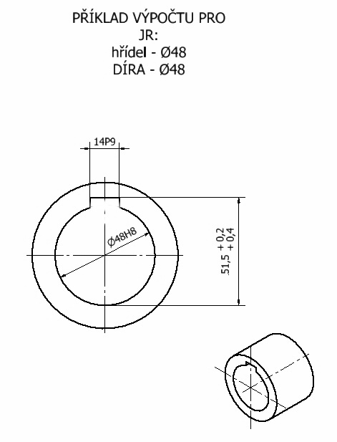
Vyřešený příklad – vzorový – DÍRA (pouzdro)
Notes:
14

Slide 15
PRO ILUSTRACI
NĚKOLIK
FOTOGRAFIÍ
Mý 2012
Notes:
15

Slide 16
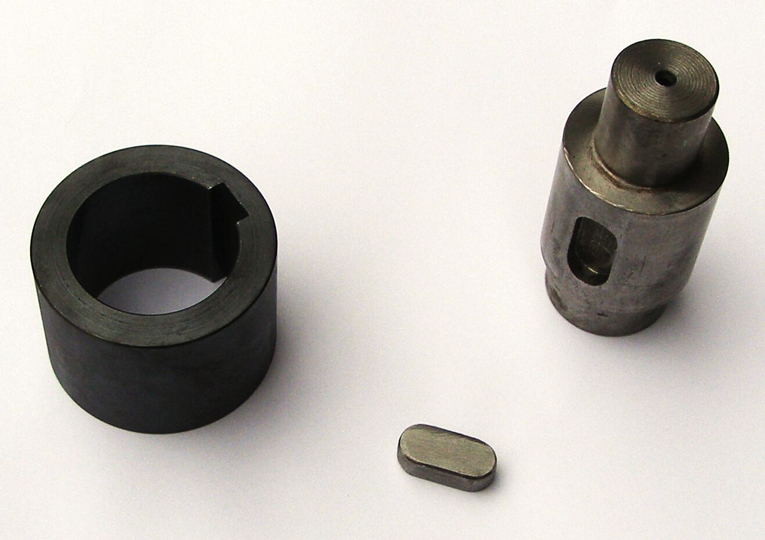
PEROVÝ SPOJ – SKUTEČNÝ
FOTO 1
Notes:
16

Slide 17
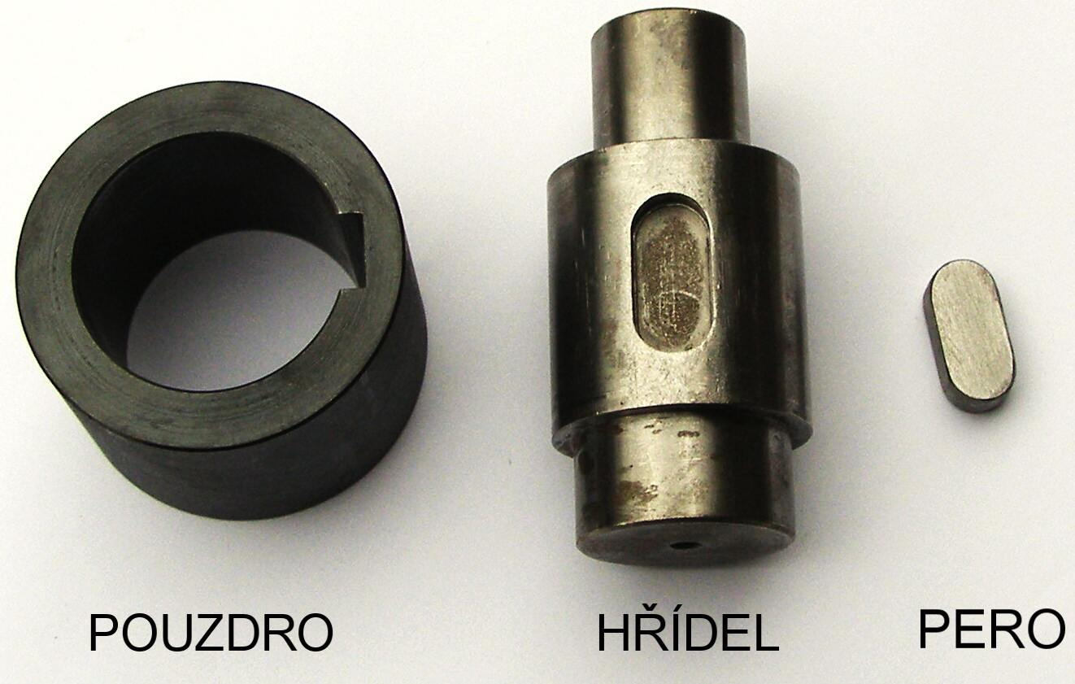
PEROVÝ SPOJ – SKUTEČNÝ
FOTO 2
Notes:
17

Slide 18
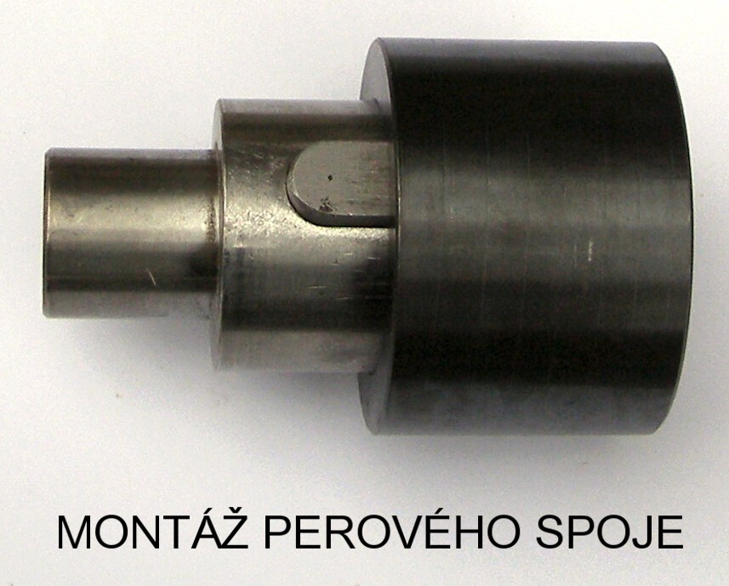
PEROVÝ SPOJ – SKUTEČNÝ
FOTO 3
Notes:
18

Slide 19
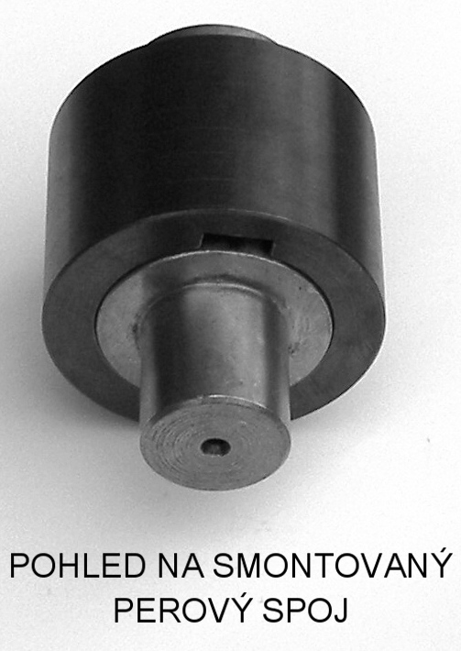
PEROVÝ SPOJ – SKUTEČNÝ
FOTO 4
Notes:
19

Slide 20
Pracuj samostatně.
Mnoho úspěchu
Notes:
20

Slide 21
Použitá literatura:
Autoři:
Jaroslav Kletečka, Petr Fořt Technické kreslení podle nových norem ISBN978-80-251-1887-0
Jan Leinveber, Jaroslav Řasa, Pavel Vávra
Strojnické tabulky ISBN 80-7183-164-6
AUTODESK Inventor 2012
Z vlastních zdrojů autora
Notes:
21

Slide 22
KONEC
Mý2012
Notes:
22

